Slide 1
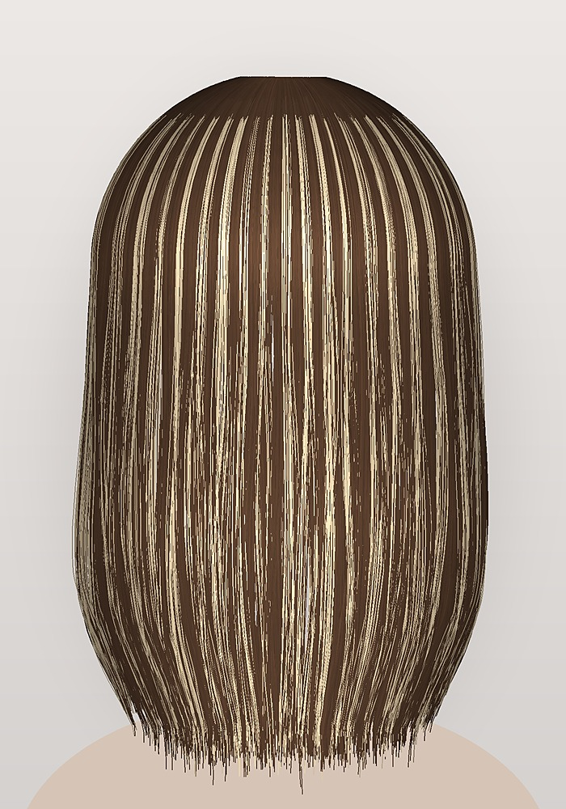
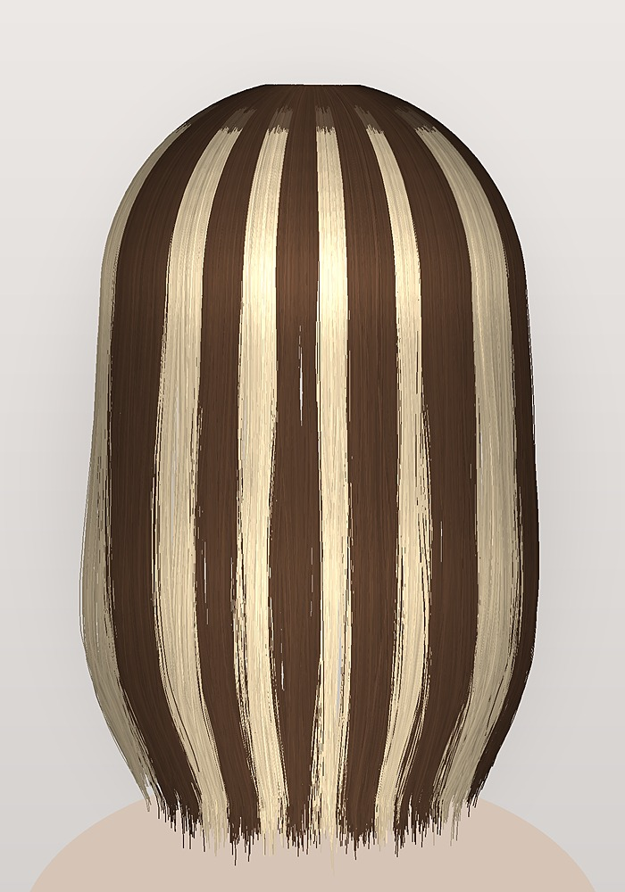
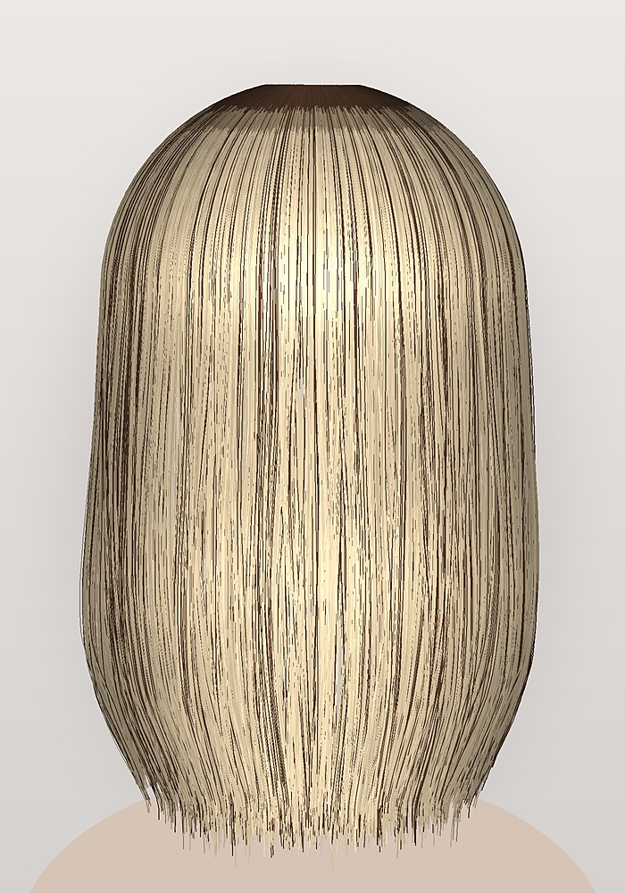
THE ART OF PLACEMENT
Aceeași culoare. Tehnici diferite. Rezultate complet diferite.
Luminozitate: cât de deschis pare părul
Dimensiune: relief prin lumină–umbră
Contrast: diferența deschis–închis
Densitate vizuală: cât din suprafață e blond
Tranziție: cum trece rădăcina în lungimi
Dimensional
șuvițe clasice
Contrastant
chunky highlights
Blond foarte dens
microbabylights back-to-back
Simulări digitale: același cap, aceeași bază naturală, aceeași lungime. Diferă doar tehnica.
BLONDE AMBITION by Diana Avram · Alfaparf Milano Professional
Notes:
IDEEA CENTRALĂ: nu alegem tehnica pentru că este la modă. O alegem pentru rezultatul vizual pe care vrem să îl construim.
Cele trei capete au ACEEAȘI bază naturală (nivel ~5), ACEEAȘI lungime și ACELAȘI blond final (nivel 9–10 bej). Singura diferență este modul în care am distribuit blondul:
1. Dimensional – șuvițe clasice croșetate, cu păr natural între folii: lumină și umbră alternează.
2. Contrastant – secțiuni late (chunky), cu spații mari: separare puternică, efect statement.
3. Blond foarte dens – microbabylights așezate back-to-back: aproape nu mai rămâne păr natural între ele, iar ochiul vede un blond aproape uniform.
CINCI NOȚIUNI PE CARE LE FOLOSIM TOT CURSUL
• Luminozitate – cât de deschis pare părul în ansamblu.
• Dimensiune – relieful creat de alternanța lumină–umbră.
• Contrast – diferența de nivel dintre zonele deschise și cele închise.
• Densitate vizuală a blondului – ce proporție din suprafață pare blondă.
• Tranziția rădăcină–lungimi – cât de brusc sau de difuz trece baza naturală în blond.
Întrebare pentru cursanți: „Care dintre cele trei capete are cel mai mult blond? Care pare cel mai luminos? Care are cea mai multă dimensiune?" – răspunsurile nu coincid întotdeauna.
Notă: imaginile sunt simulări digitale realizate fir cu fir, pentru ca diferențele să vină strict din tehnică. În salon, rezultatul depinde și de grosimea secțiunilor, de nivelul de deschidere, de toner și de execuție.

Slide 2

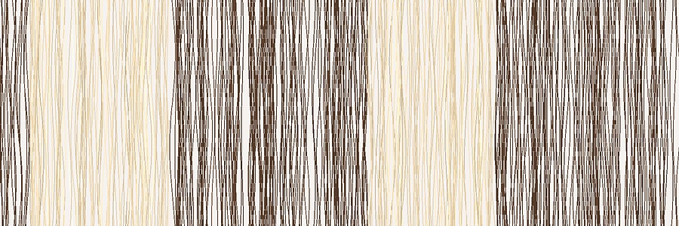
SELECȚIA PĂRULUI
Șuvițe clasice vs. chunky highlights
Șuvițe clasice
Chunky highlights
Creează: lumină distribuită, dimensiune
Când: luminozitate cu contrast controlat
Impact: echilibrat, natural
Creează: panouri late, contrast puternic
Când: look îndrăzneț, accente statement
Impact: separare vizibilă
Selecție: fire croșetate, cu păr natural între ele
Selecție: secțiuni late, spații mari
La creștere: linie fragmentată de părul natural.
La creștere: demarcație clară sub fiecare panou.
BLONDE AMBITION by Diana Avram · Alfaparf Milano Professional
Notes:
ȘUVIȚE CLASICE (classic highlights, de regulă croșetate – weave)
• Ce creează: un rezultat echilibrat, luminos și dimensional; păr decolorat alternează cu păr natural.
• Când: când clienta vrea luminozitate distribuită și contrast controlat.
• Impact: dimensiune vizibilă, fără separare agresivă.
• La creștere: linia de creștere există, dar este „fragmentată" de părul natural rămas între șuvițe, deci se vede mai puțin decât la un blond compact. Cu cât șuvițele sunt mai dese și mai aproape de scalp, cu atât linia devine mai evidentă.
CHUNKY HIGHLIGHTS (secțiuni late, adesea slice-uri groase)
• Ce creează: panouri late de blond, contrast pronunțat, separare vizibilă.
• Când: look-uri îndrăznețe, accente statement, clientele care vor ca blondul să se vadă ca element de stil.
• Impact: puternic, grafic.
• La creștere: fiecare panou lat lasă o demarcație clară la rădăcină, deci creșterea se vede mai repede.
DIAGRAMA DE SUB CAPETE: arată o porțiune de păr pieptănată plat – la clasic, fire decolorate amestecate cu fire naturale; la chunky, blocuri compacte de blond și blocuri compacte de natural.
Nu există o grosime „corectă": grosimea secțiunii și spațiul dintre ele se aleg după rezultatul dorit.

Slide 3
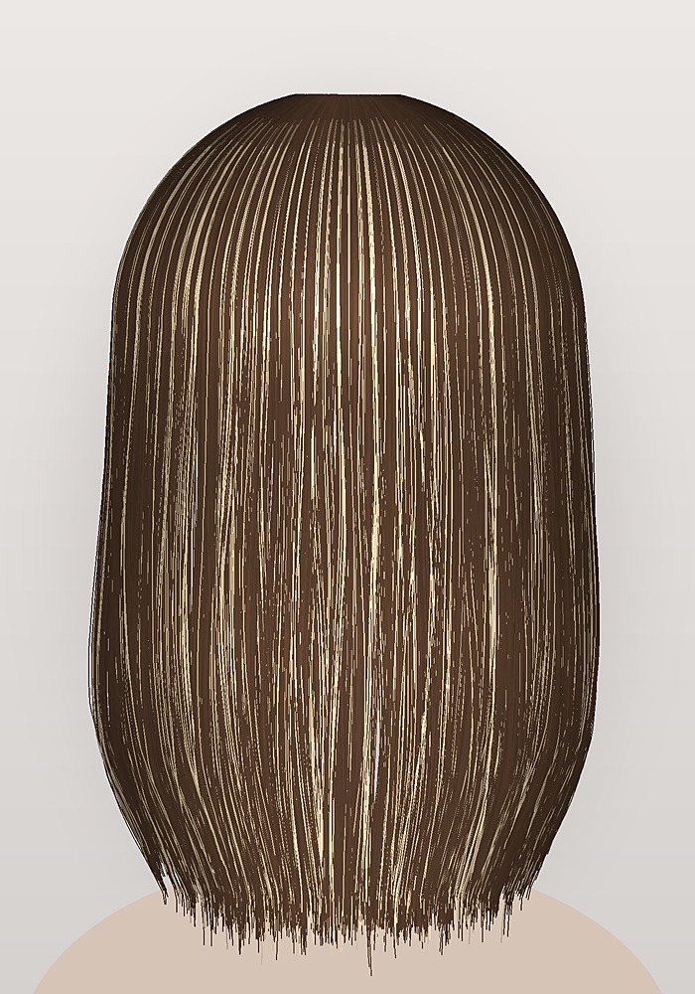
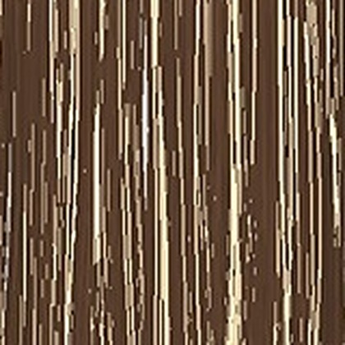
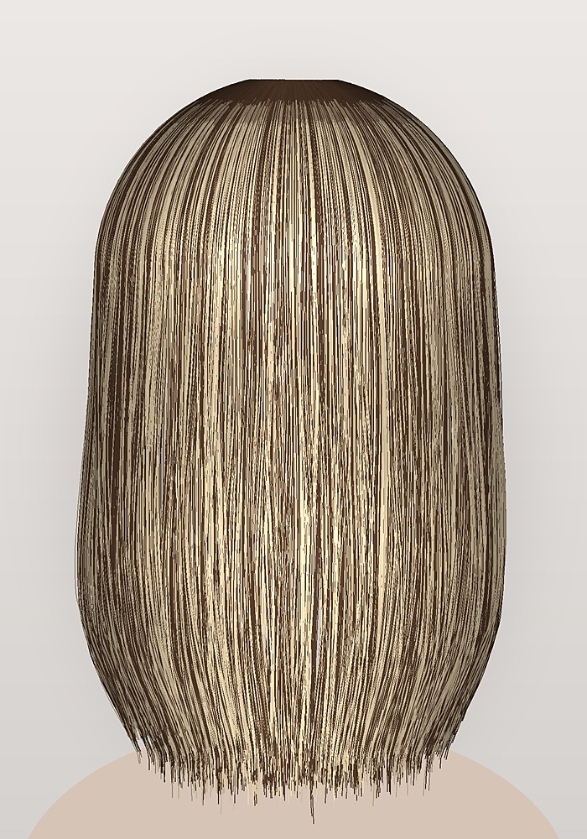
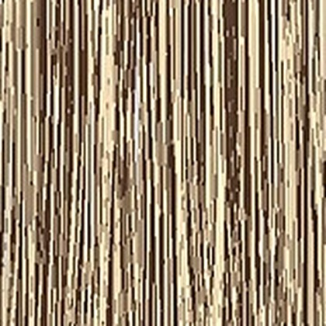
FINEȚE VS. DENSITATE
Babylights vs. microbabylights
Finețe = câte fire iei
Densitate = câte folii și cât de apropiate
detaliu mărit
detaliu mărit
Babylights
Microbabylights
Creează: lumină fină, bine integrată
Când: blond natural, tranziții subtile
Impact: delicat, dimensiune fină
Creează: lumină foarte fină, distribuită
Când: blond dens, fără dungi vizibile
Impact: aproape uniform dacă sunt multe
BLONDE AMBITION by Diana Avram · Alfaparf Milano Professional
Notes:
BABYLIGHTS
• Șuvițe foarte fine, croșetate sau tăiate subțire, de obicei aproape de rădăcină.
• Creează: un rezultat delicat, luminos, bine integrat; tranziții subtile, dimensiune fină.
• Când: blond natural, „sun-kissed", pentru clientele care nu vor dungi vizibile.
MICROBABYLIGHTS
• Selecții extrem de fine – doar câteva fire în fiecare șuviță.
• Creează: o distribuție foarte delicată a luminii.
• Când sunt executate în număr mare și foarte apropiate, pot crea un blond aproape uniform și dens vizual, fără dungi.
• Necesită timp mult de execuție și, la retuș, aceeași minuțiozitate.
FINEȚEA ≠ DENSITATEA
• Finețea = cât de puține fire iei într-o șuviță.
• Densitatea totală = câte folii pui și cât de aproape sunt una de alta.
• Aceleași microbabylights dau un efect discret dacă sunt rare și un blond foarte dens dacă sunt multe și back-to-back.
DETALIUL MĂRIT: arată aceeași zonă din cap, mărită de 2,6 ori – se vede cât de fin este selectat părul în fiecare tehnică.

Slide 4
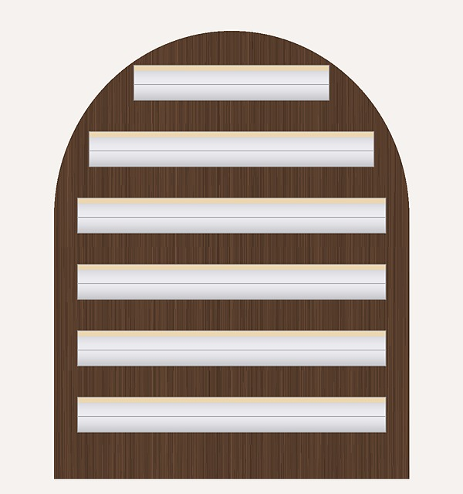
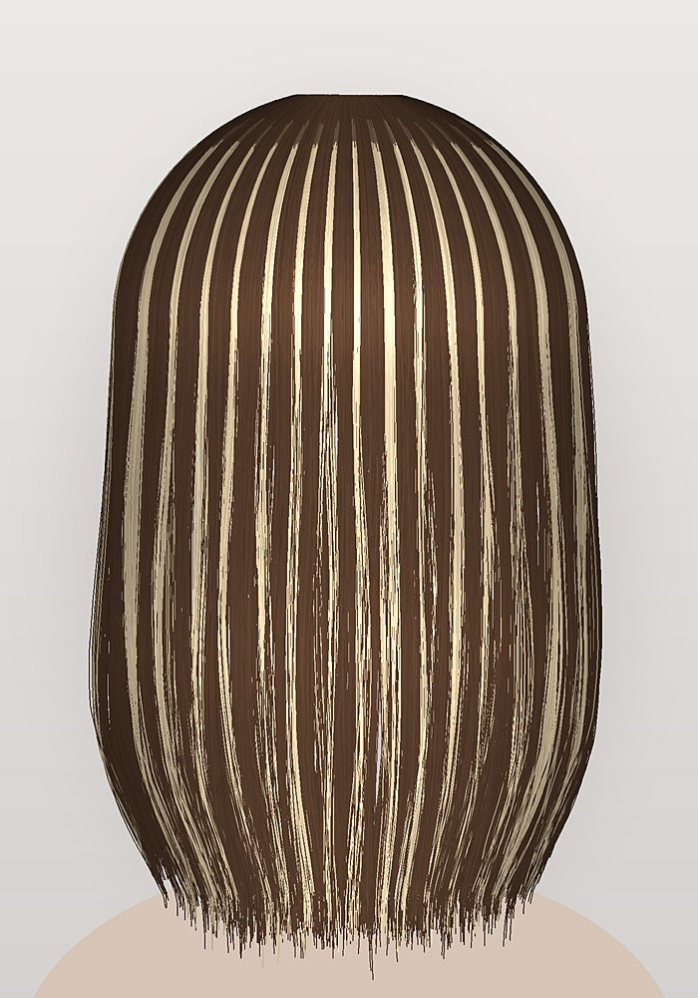
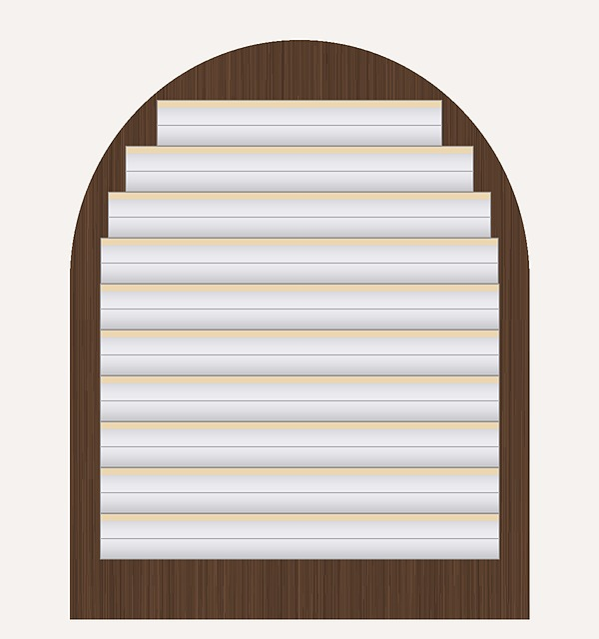
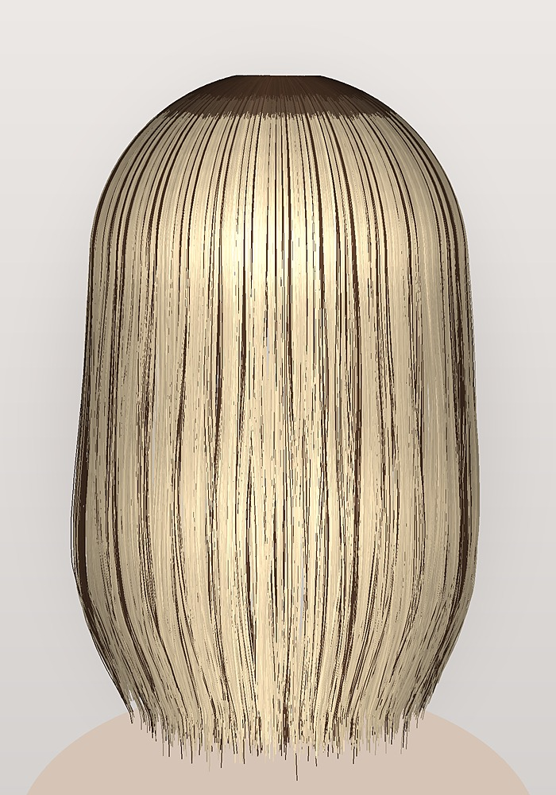
SELECȚIE VS. AMPLASARE
Slice vs. back-to-back
folii
rezultat
folii
rezultat
Slice (cu spații)
Back-to-back
Creează: panouri compacte de lumină
Când: accente, contur, contrast clar
Impact: depinde de grosime și orientare
Este: mod de amplasare, nu de selecție
Când: mai mult blond, mai puțin natural
Impact: densitate vizuală mare
BLONDE AMBITION by Diana Avram · Alfaparf Milano Professional
Notes:
SLICE
• O secțiune continuă, subțire, de păr, luată în întregime (fără croșetare) și pusă în folie.
• Creează un panou de lumină mai compact decât o șuviță croșetată de grosime comparabilă, pentru că nu rămân fire naturale în interiorul secțiunii.
• Impactul depinde de grosimea slice-ului, de poziționare și de orientare (orizontal, diagonal).
BACK-TO-BACK
• Nu este o metodă de selecție, ci un mod de AMPLASARE a foliilor: foliile se pun una după alta, fără secțiuni de păr natural lăsate între ele.
• Se poate folosi cu slice-uri sau cu șuvițe croșetate.
• Reduce spațiile naturale și crește densitatea vizuală a blondului.
DE CE NU SUNT PERFECT COMPARABILE
• Slice răspunde la întrebarea „CUM selectez părul?".
• Back-to-back răspunde la întrebarea „CUM așez foliile una față de alta?".
• Le putem combina: slice-uri back-to-back = blond foarte dens; slice-uri cu spații = panouri de lumină cu profunzime între ele; croșetat back-to-back = blond dens, dar mai fin și mai difuz.
DIAGRAMELE: stânga – folii cu secțiuni naturale lăsate între ele; dreapta – folii consecutive. Imaginile de lângă arată rezultatul aceleiași selecții (slice subțire) în cele două amplasări.

Slide 5
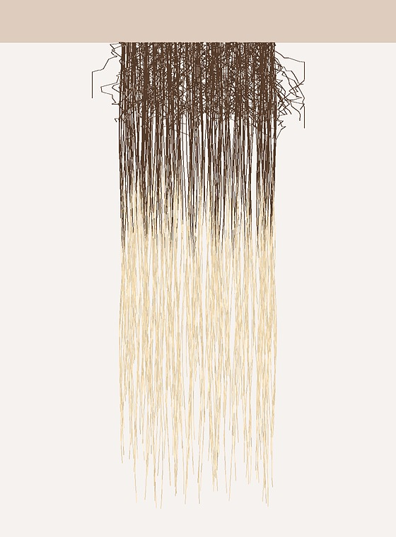
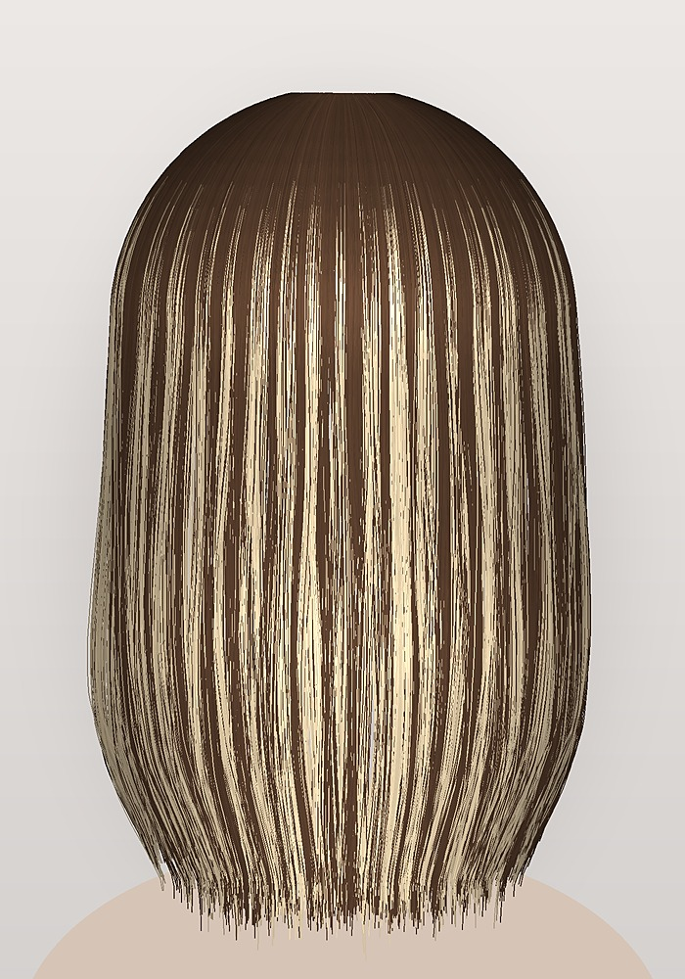
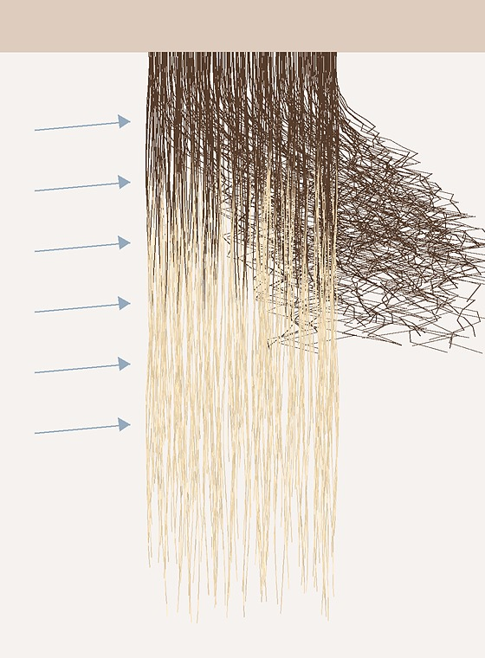
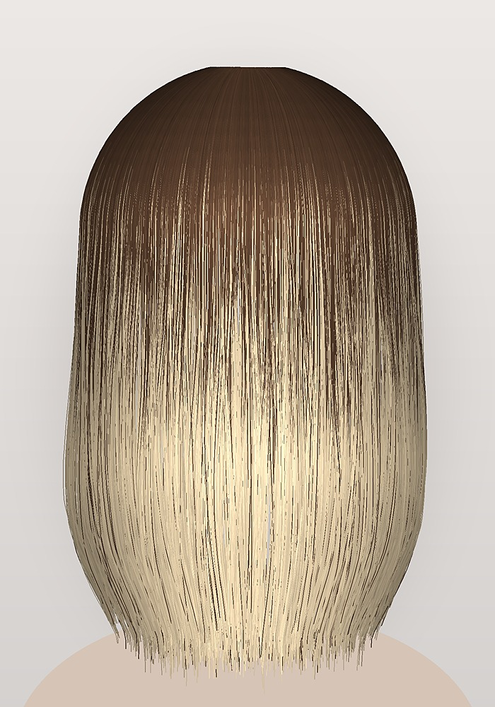
SEPARAREA FIRELOR
Două metode de separare. Două moduri de a construi tranziția.
Rădăcină: difuză
Lungimi: secțiuni distincte
Rădăcină: foarte difuză
Lungimi: blond tot mai dens
separare
rezultat
separare
rezultat
Teasing / tapare
AirTouch
Creează: rădăcină difuză, secțiuni vizibile
Când: balayage, lived-in, contrast pe lungimi
Atenție: descurcare și reaplicări
Creează: tranziție foarte difuză
Când: blond care se densifică spre vârfuri
Control: câte fire rămân în secțiune
BLONDE AMBITION by Diana Avram · Alfaparf Milano Professional
Notes:
TEASING / TAPARE LA RĂDĂCINĂ
• Părul din secțiune se tapează spre rădăcină; firele tapate formează o „pernă" care rămâne nedecolorată, iar decolorantul se aplică pe părul rămas.
• Creează o tranziție difuză la rădăcină.
• Rezultatul depinde de cât păr tapezi, de poziția aplicării și de selecție (slice sau croșetat).
• Atenție: descurcarea după procesare și reaplicările ulterioare cer grijă, ca să nu rupi firul.
AIRTOUCH
• Secțiunea este ținută întinsă, iar fluxul de aer al foehnului suflă afară firele mai scurte (care nu ajung la lungimea secțiunii).
• Firele suflate rămân naturale; se decolorează părul rămas, de obicei în slice-uri.
• Creează o tranziție foarte difuză și permite controlul densității blondului: cu cât rămân mai multe fire în secțiune, cu atât blondul este mai dens.
• Rezultatul depinde de grosimea secțiunii, de procentul de păr suflat, de poziționare și de selecția inițială.
COMPARAȚIA TRANZIȚIEI
• Rădăcină: ambele metode creează o trecere difuză, fără linie.
• Lungimi: la tapare, secțiunile rămân mai ușor de distins; la AirTouch, densitatea blondului crește progresiv spre vârfuri, unde blondul poate deveni aproape total.
DIAGRAMELE: o secțiune de păr ținută de la scalp (sus). Stânga – perna de păr tapat la rădăcină. Dreapta – săgețile arată fluxul de aer care suflă firele scurte în afara secțiunii.

Slide 6
UNUL DINTRE CELE MAI IMPORTANTE SLIDE-URI
Șuvițare dimensională vs. AirTouch cu slice-uri
Dimensional
AirTouch + slice
Dimensional: lumină și umbră constante, contrast pe lungimi
AirTouch + slice: rădăcină profundă, blond aproape total la vârfuri
Rezultate posibile ale configurațiilor prezentate, nu efecte garantate ale oricărei execuții.
BLONDE AMBITION by Diana Avram · Alfaparf Milano Professional
Notes:
ȘUVIȚARE CLASICĂ DIMENSIONALĂ
• Alternanță de lumină și umbră de la rădăcină până la vârfuri.
• Contrast și profunzime pe lungimi; separare vizibilă între șuvițe – rezultat dinamic.
• Proporția de blond rămâne relativ constantă pe toată lungimea (în simularea noastră, aproximativ un sfert din suprafață în fiecare zonă).
AIRTOUCH REALIZAT PRIN SLICE-URI
• Păstrează mai multă profunzime la rădăcină, pentru că firele scurte suflate rămân naturale.
• Creează o tranziție difuză.
• Cu suficiente secțiuni și o aplicare corespunzătoare, poate produce o luminozitate foarte densă spre vârfuri (în simulare: aproape tot părul e blond la vârfuri).
• Poate reduce semnificativ contrastul dintre șuvițe pe lungimi – blondul de la vârfuri pare aproape continuu.
GRAFICUL: procentul de suprafață blondă în trei zone (rădăcină, mijloc, vârfuri), măsurat pe cele două simulări. Valorile ilustrează configurațiile prezentate; în salon, procentele depind de grosimea secțiunilor, de câte fire sunt suflate și de execuție.
IMPORTANT: acestea sunt rezultate POSIBILE ale configurațiilor prezentate, nu efecte garantate ale oricărei execuții.
Întrebare pentru cursanți: „Clienta spune «vreau blond, dar nu vreau să se vadă rădăcina». Care dintre cele două configurații o servește mai bine? Dar dacă spune «vreau să se vadă dimensiunea»?"

Slide 7
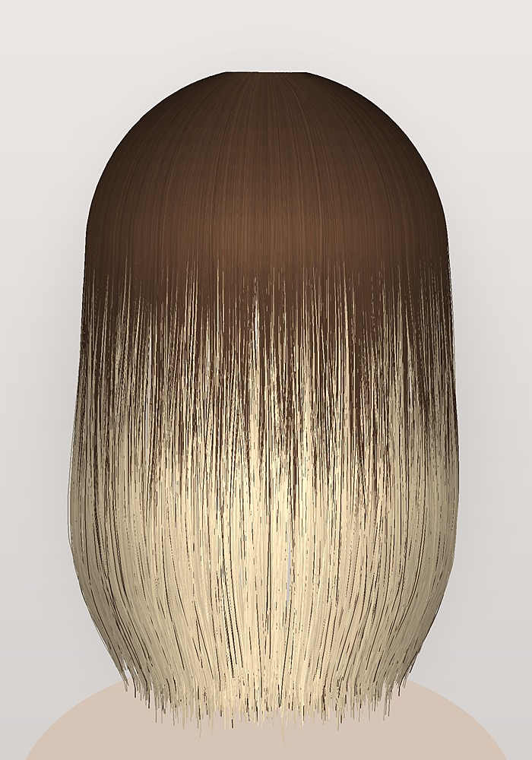
SMART MAINTENANCE · RIDICAREA BALAYAGE-ULUI
Gândește tehnica de astăzi pentru vizita de mâine.
Schemă coerentă de secționare = ridicare mai ușoară
Firele suflate separă o parte din părul deja lucrat
Prea multe tehnici combinate = zone greu de identificat
Scop: fără suprapunere pe părul sensibilizat
Creștere naturală
Zona de lucru la ridicare
Păr deja decolorat
Limite: AirTouch nu elimină automat riscul de suprapunere.
Firele suflate nu sunt neapărat toate decolorate anterior.
BEFORE · prima vizită
MAINTENANCE · după luni
BLONDE AMBITION by Diana Avram · Alfaparf Milano Professional
Notes:
DE CE ANTICIPĂM MENTENANȚA DE LA PRIMA VIZITĂ
• Tehnica aleasă azi decide cât de ușor identificăm, la următoarea vizită, părul deja decolorat și părul natural crescut.
PUNCTE PRINCIPALE
• AirTouch poate oferi un avantaj practic la ridicarea balayage-ului când păstrăm o schemă coerentă de secționare și selecție de la o vizită la alta.
• Suflarea firelor mai scurte poate facilita separarea unei părți din părul deja lucrat de părul care urmează să fie deschis.
• Combinarea multor tehnici diferite în același cap poate îngreuna identificarea zonelor decolorate anterior.
• Obiectivul: reducem suprapunerea decolorantului pe părul deja sensibilizat și păstrăm integritatea fibrei.
LIMITE
• AirTouch NU elimină automat riscul de suprapunere.
• Firele suflate nu sunt neapărat toate decolorate anterior – printre ele pot fi și fire naturale scurte sau fire crescute.
• Verifică întotdeauna vizual și la atingere, pe fiecare secțiune; folosește produse de protecție a legăturilor (de exemplu Bond Rebuilder) și ajustează volumul oxidantului pe zone.
DIAGRAMA: aceeași clientă, la prima vizită și după câteva luni. Sus – creșterea naturală; la mijloc – zona în care lucrăm la ridicare; jos – părul deja decolorat, pe care evităm să suprapunem decolorantul.
Nu indicăm un număr fix de luni: ritmul depinde de creșterea părului, de contrastul cu baza și de dorința clientei.

Slide 8
THE SMART COLORIST
Nu trebuie să folosești toate tehnicile. Trebuie să știi când să le folosești.
Tehnică | Tip | Efect vizual | Contrast | Distribuția luminii | Ideal pentru | Mentenanță
Highlights clasice | Selecție | Dimensional, echilibrat | Mediu | Constantă, rădăcină–vârfuri | Lumină cu dimensiune | Creștere fragmentată
Chunky | Selecție | Statement, separat | Ridicat | Panouri late | Look îndrăzneț | Linie clară la creștere
Babylights | Selecție | Delicat, integrat | Scăzut | Fină, difuză | Blond natural | Creștere discretă
Microbabylights | Selecție | Foarte fin; dens dacă sunt multe | Foarte scăzut | Foarte fină, aproape uniformă | Blond dens, fără dungi | Retuș lung, minuțios
Slice | Selecție | Panou compact de lumină | Mediu–ridicat | Concentrată pe secțiune | Accente, contur | Linie vizibilă la rădăcină
Back-to-back | Amplasare | Mai mult blond, mai puțin natural | Scade | Densă, continuă | Blond intens | Mult păr de reluat
Teasing | Separare | Rădăcină difuză | Mediu | Secțiuni pe lungimi | Balayage, lived-in | Grijă la descurcare
AirTouch | Separare | Tranziție difuză, vârfuri dense | Scăzut pe lungimi | Crește spre vârfuri | Blond difuz | Poate ușura ridicarea
„Un colorist bun cunoaște tehnicile. Un colorist smart știe ce rezultat creează fiecare.”
BLONDE AMBITION by Diana Avram · Alfaparf Milano Professional
Notes:
CUM CITIM TABELUL
Coloana „Tip" este cheia: nu toate denumirile sunt tehnici de același fel.
• SELECȚIE – cum iei părul în folie: highlights clasice (croșetat), chunky, babylights, microbabylights, slice.
• AMPLASARE – cum așezi foliile una față de alta: back-to-back.
• SEPARARE – cum scoți o parte din fire din secțiune înainte de decolorare: teasing, AirTouch.
De aceea se pot combina: de exemplu slice + back-to-back, sau AirTouch realizat prin slice-uri, sau babylights croșetate back-to-back.
Valorile din tabel sunt tendințe generale pentru execuții tipice, nu reguli universale: grosimea secțiunilor, distanța dintre ele, nivelul de deschidere și tonerul schimbă rezultatul.
MESAJ FINAL: „Un colorist bun cunoaște tehnicile. Un colorist smart știe ce rezultat creează fiecare."
Exercițiu de final: dați cursanților trei fotografii-obiectiv de la cliente și cereți-le să aleagă combinația minimă de tehnici care construiește fiecare rezultat.

